Slide 1
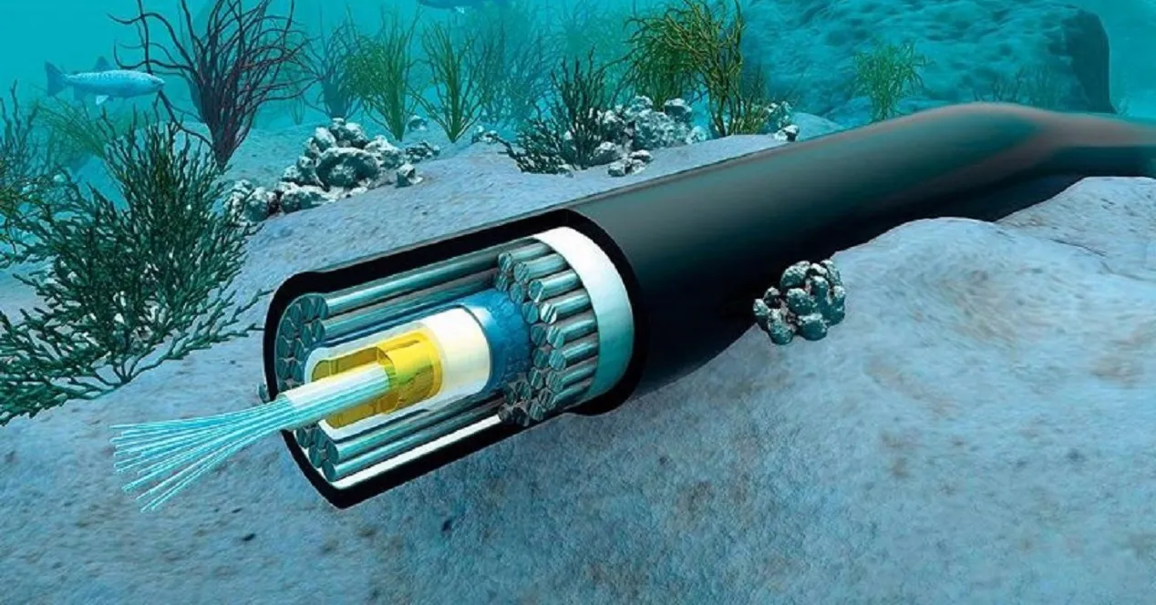
Cables de fibra óptica submarinos y detección de terremotos
Grupo 9

Slide 2
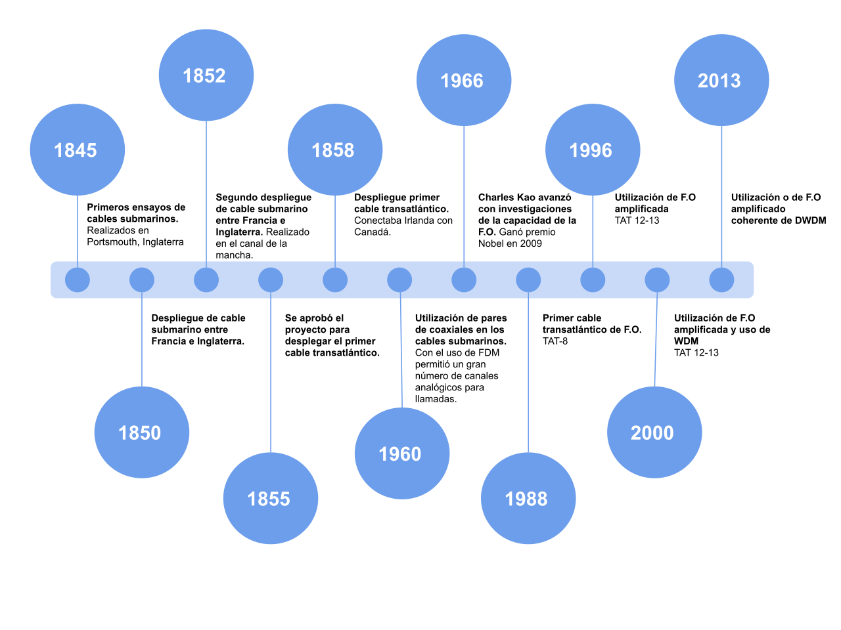
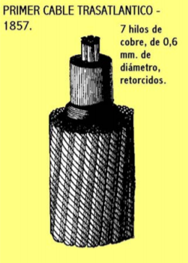
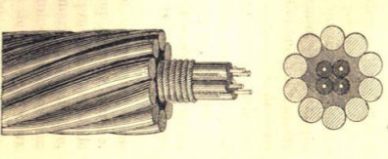
Introducción histórica
Notes:
Actualmente hay cientos de kilómetros de cables submarinos transportando datos, Pero, ¿Cómo llegó a alcanzar dicha magnitud? ¿Cuál fué el cable submarino que transportó señales por primera vez y qué tecnologías usaba? Para responder esas consultas debemos remontarnos a 1850, en ese año logró tenderse el primer cable submarino para la red telegráfica pero sólo funcionó tres semanas, un pescador cortó el cable, ese primer cable submarino interconectó Francia e Inglaterra, estaba compuesto de cobre y transmitía señales eléctricas. Debido al éxito que se consiguió, al año volvieron a intentarlo, utilizando un cable de cuatro hilos. El mismo tenía una cobertura con cables de acero para protegerlo de los roces con las rocas y las redes de los pescadores, debido al propio peso del acero, no se necesitaban pesos adicionales para que permanezca sumergido. Desde ese entonces, empezó una carrera continua de mejoras en los cables submarinos, cambiando de diseños en busca obtener un canal con la mayor capacidad posible. Seguimos con Juan

Slide 3
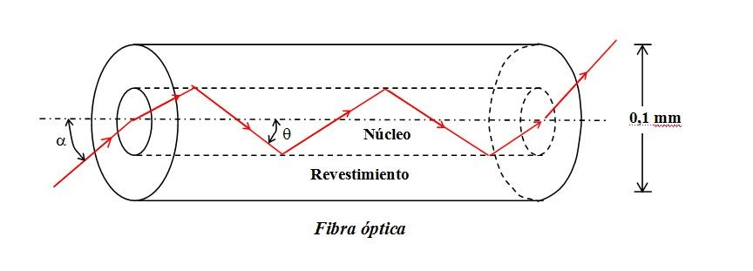
Principio físico
Las fibras ópticas basan su funcionamiento en las leyes de la reflexión y de la refracción de la luz
Notes:
Buenas! bueno, ya repasada su historia, vamos a conocer los principios físicos del funcionamiento de las fibras ópticas. Las fibras ópticas basan su funcionamiento en las leyes de la reflexión y de la refracción de la luz.

Slide 4
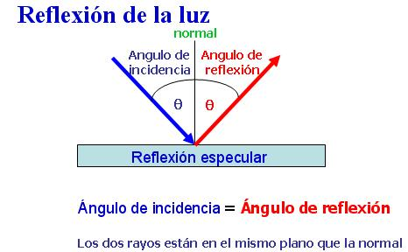
Ley de reflexión
Notes:
Una de las leyes que explica el funcionamiento es la ley de la reflexión de la luz que establece que todo rayo de luz que incide en una superficie reflectante, saldrá reflejado con un ángulo igual al ángulo de incidencia y de tal forma que tanto el rayo incidente como el reflejado y la perpendicular a la superficie reflectante en el punto de incidencia están en el mismo plano.

Slide 5
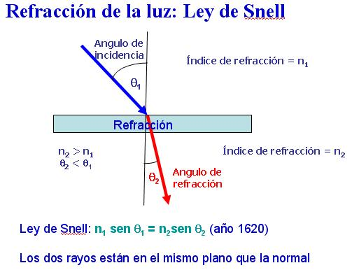
Ley de refracción
Notes:
Y por otro lado tenemos la ley de refracción también conocida como Ley de Snell, se conoce así al cambio de dirección y velocidad que experimenta una onda al pasar de un medio a otro con distinto índice refractivo. Como se puede ver en el dibujo, el rayo de luz viene desde un medio con un índice de refracción n1 y entra en otro medio con un índice de refracción n2. Se ve claramente que si n2 > n1 entonces sen θ2 < sen θ1, y por lo tanto cuanto menor es el seno, menor es el ángulo. Por eso, el ángulo θ2 es menor que el ángulo θ1.

Slide 6
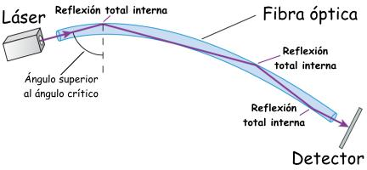
Y cómo se relacionan los principio con la fibra óptica?
Notes:
Como bien dijimos antes las fibras ópticas basan su funcionamiento en las leyes de la reflexión y de la refracción de la luz. La luz que viaja por el centro de la fibra incide sobre la superficie externa, de forma que toda la luz se refleja sin pérdidas hacia el interior de la fibra. Así, la luz puede transmitirse a larga distancia reflejándose miles y miles de veces. Seguimos con Pablo que nos va a contar porque usamos fibra optica.

Slide 7
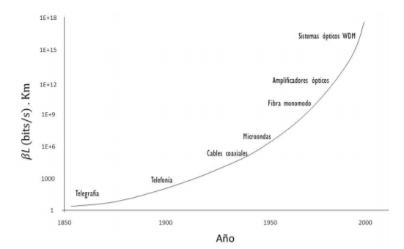
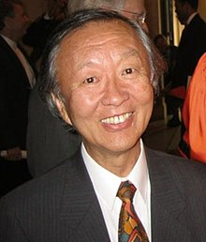
¿Por qué fibra óptica?
Notes:
Si comparamos la capacidad por distancia de diferentes tecnologías, vemos que los sistemas ópticos WDM, ofrecen el mayor valor, es por eso que se seleccionó para utilizarse en los cables submarinos. Esa capacidad fue aumentándose por contribuciones de varios investigadores, podemos destacar a Kao y Hockman, el primero considerado el padre de la fibra óptica.

Slide 8
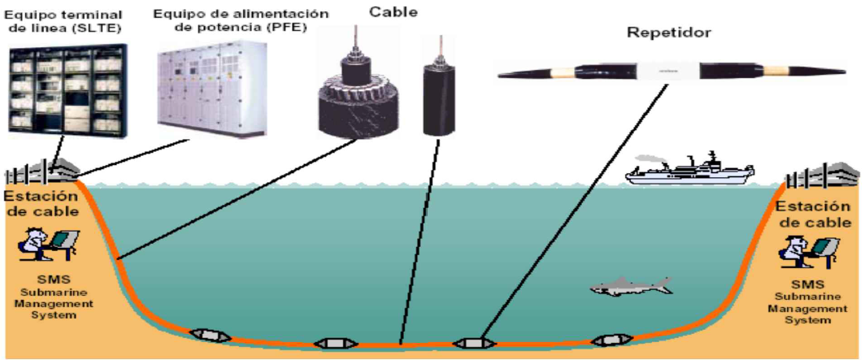
Tipos de sistemas
Sin Repetidor (150 a 450 km)
Con Repetidor (500 a 10000 km)
Notes:
Podemos destacar dos tipos de sistemas sin repetidor y con repetidor, los primeros, por definición estos sistemas no precisan de repetidores y por tanto no necesita de equipo alimentador de energía ni de componentes activos sumergidos, se emplean en distancias entre 150 a 450 km. Se emplean en:
Orilla costera
Anillos de las islas
Para cruzar secciones submarinas en redes terrestres
En cambio, los segundos si poseen repetidores y se emplean en tramos largos entre 500 a 10000 km. Poseen estaciones repetidoras encargadas de la amplificación de la señal para paliar los efectos de la atenuación ya mencionados.

Slide 9
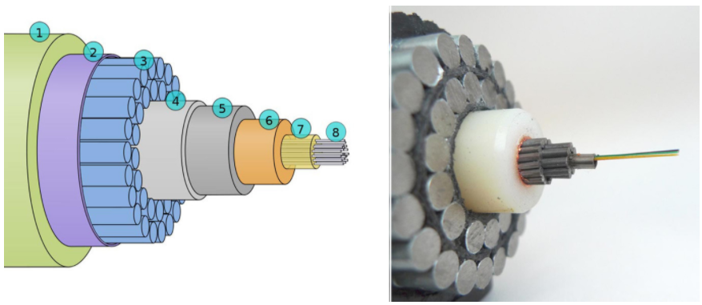
Protección física
Polietileno
Cinta de tereftalato de polietileno.
Cables Trenzados de acero
Aluminio que sirve como barrera contra el agua
Policarbonato
Tubo de aluminio o cobre
Un protector para el agua compuesto de vaselina
La fibra óptica
Notes:
El fondo del mar no es un lugar seguro. Entre accidentes geográficos, anclas y mordiscos de animales como tiburones, estos cables están expuestos a muchos peligros, y repararlos después es costoso. Primero hay que encontrar dónde está dañado, ir allí en barco, subir el cable a la superficie, unir o solucionar el problema y volverlo a sumergir.
Por eso, la mejor manera de ahorrarse el dinero de las reparaciones es tratar de prevenir para que los cables no se dañen. Es ahí donde entran en juego estos cables casi tan gruesos como un brazo, en cuyo interior se protegen los pequeños hilos de fibra óptica. Las capas que se utilizan son:

Slide 10
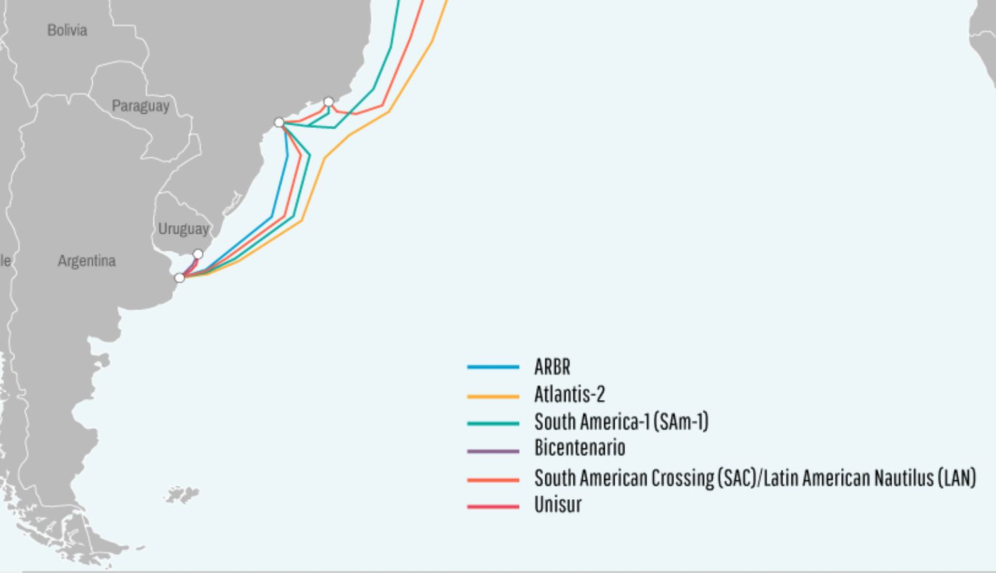
Cables submarinos en la actualidad
atenuación
promedio
0,174 dB/km
y las instalaciones
familiares
0,3 a 3,5 db/km
Notes:
Las fibra óptica submarina que se utiliza en el país actualmente son: ARBR, Atlantis-2, Bicentenario, South America-1 (SAm-1), South American Crossing (SAC)/Latin American Nautilus (LAN) y Unisur . Se elige Las Toninas por la ausencia de piedras y rocas , y otros elementos que puedan afectar los cables. Para el cable submarino ARBR que es compartida entre Brasil y Argentina (aterrizado primero en Brasil (8)), ARBR es un sistema de cable submarino de fibra óptica desarrollado por la empresa Seaborn Networks y de propiedad compartida entre el Grupo Seabras y el Grupo Werthein(9) que proviene desde Nueva York
Para Atlantis-2 que nos conecta a África y Europa (en España, Conil de la Frontera) con capacidad de 160Gbps
El cable submarino Bicentenario son operadas por Antel Uruguay y Telecom Argentina (13)
La South America-1 (SAm-1) es operada por TE Connectivity y Telefónica con actual capacidad de 1,92 Tbit/s (inicialmente era de 40Gb/s desde el año 2000) .
La conexión Unisur que comunica a Argentina, Uruguay y Brasil; y el cable Atlantis II, que conecta Argentina, Brasil, Senegal ,Islas Canarias ,España y Portugal
Conexión South American Crossing (SAC)/Latin American Nautilus (LAN)

Slide 11
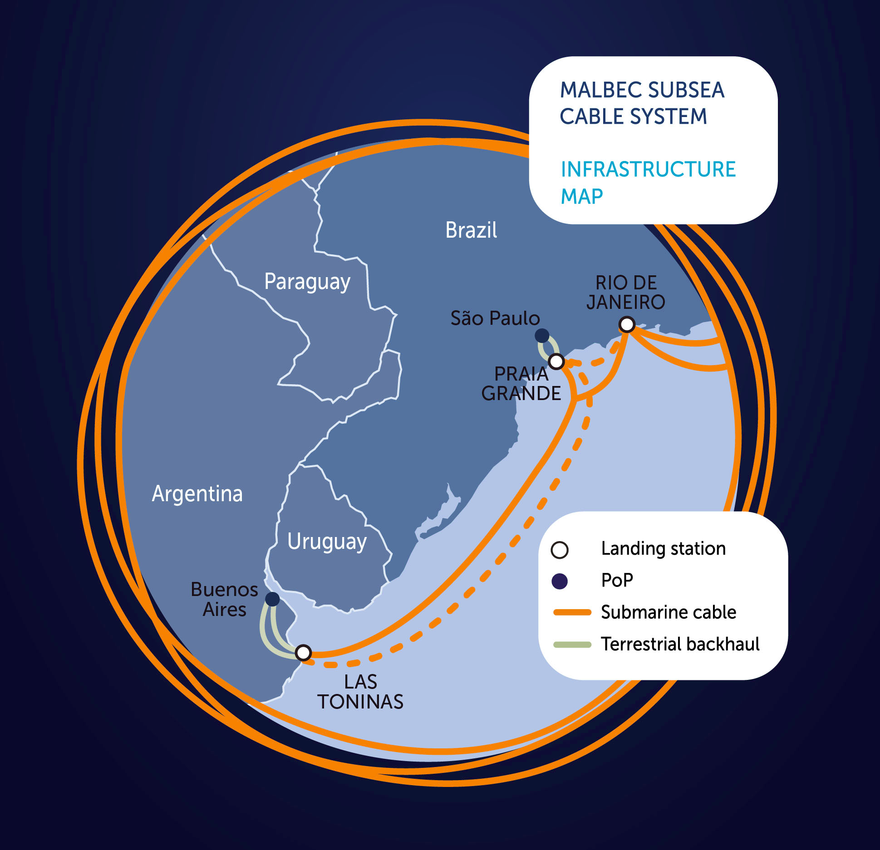
Los de Google, Facebook y GlobeNet. El cable submarino malbec
Notes:
GlobeNet se encuentra en la etapa final de implementación de su nuevo cable submarino Malbec. Con 2.500 km de extensión, unirá las ciudades brasileñas de Río de Janeiro y San Pablo, con Buenos Aires, Argentina. Malbec se integrará completamente al red regional de GlobeNet, ofreciendo conectividad sin interrupciones entre el Cono Sur y el resto de la red de GlobeNet a Brasil, Colombia, Venezuela, Bermudas y Estados Unidos.
El sistema Malbec llegará a las ciudades de Buenos Aires y San Paulo a través de las propias estaciones de conexión de cable de GlobeNet en Las Toninas y Playa Grande, conectando los principales data centers e instalaciones de interconexión a través de diversas vías terrestres y redes de metro, proporcionando una ruta totalmente diversa.
Utilizando los desarrollos más recientes en tecnología de fibra óptica, que incluyen Spatial Division Multiplexing (SDM) y la última generación en repetidores y transpondedores, Malbec duplicará la capacidad actual de conexión de la Argentina, permitiendo un acceso de alta velocidad al contenido de redes sociales, transmisión de contenidos y servicios de nube en toda la region.

Slide 12
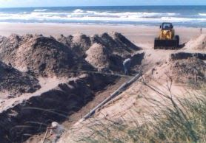
Por que Las Toninas

Slide 13
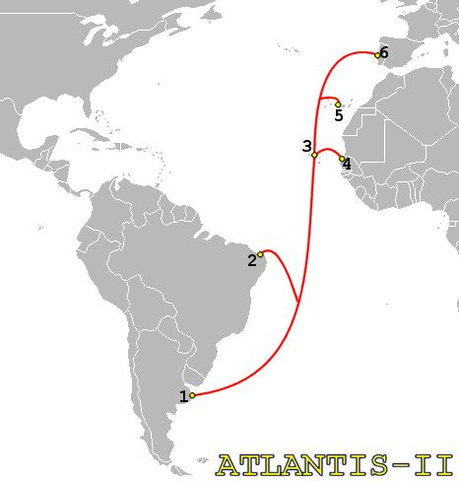

Slide 14
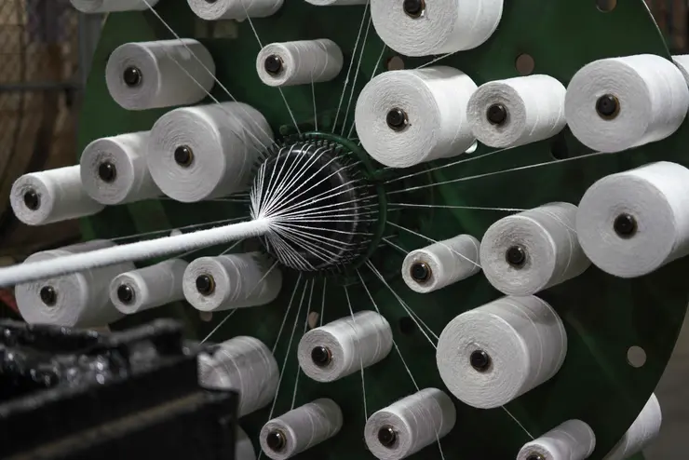

Slide 15
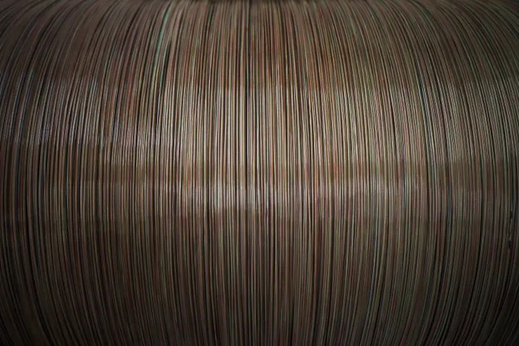

Slide 16
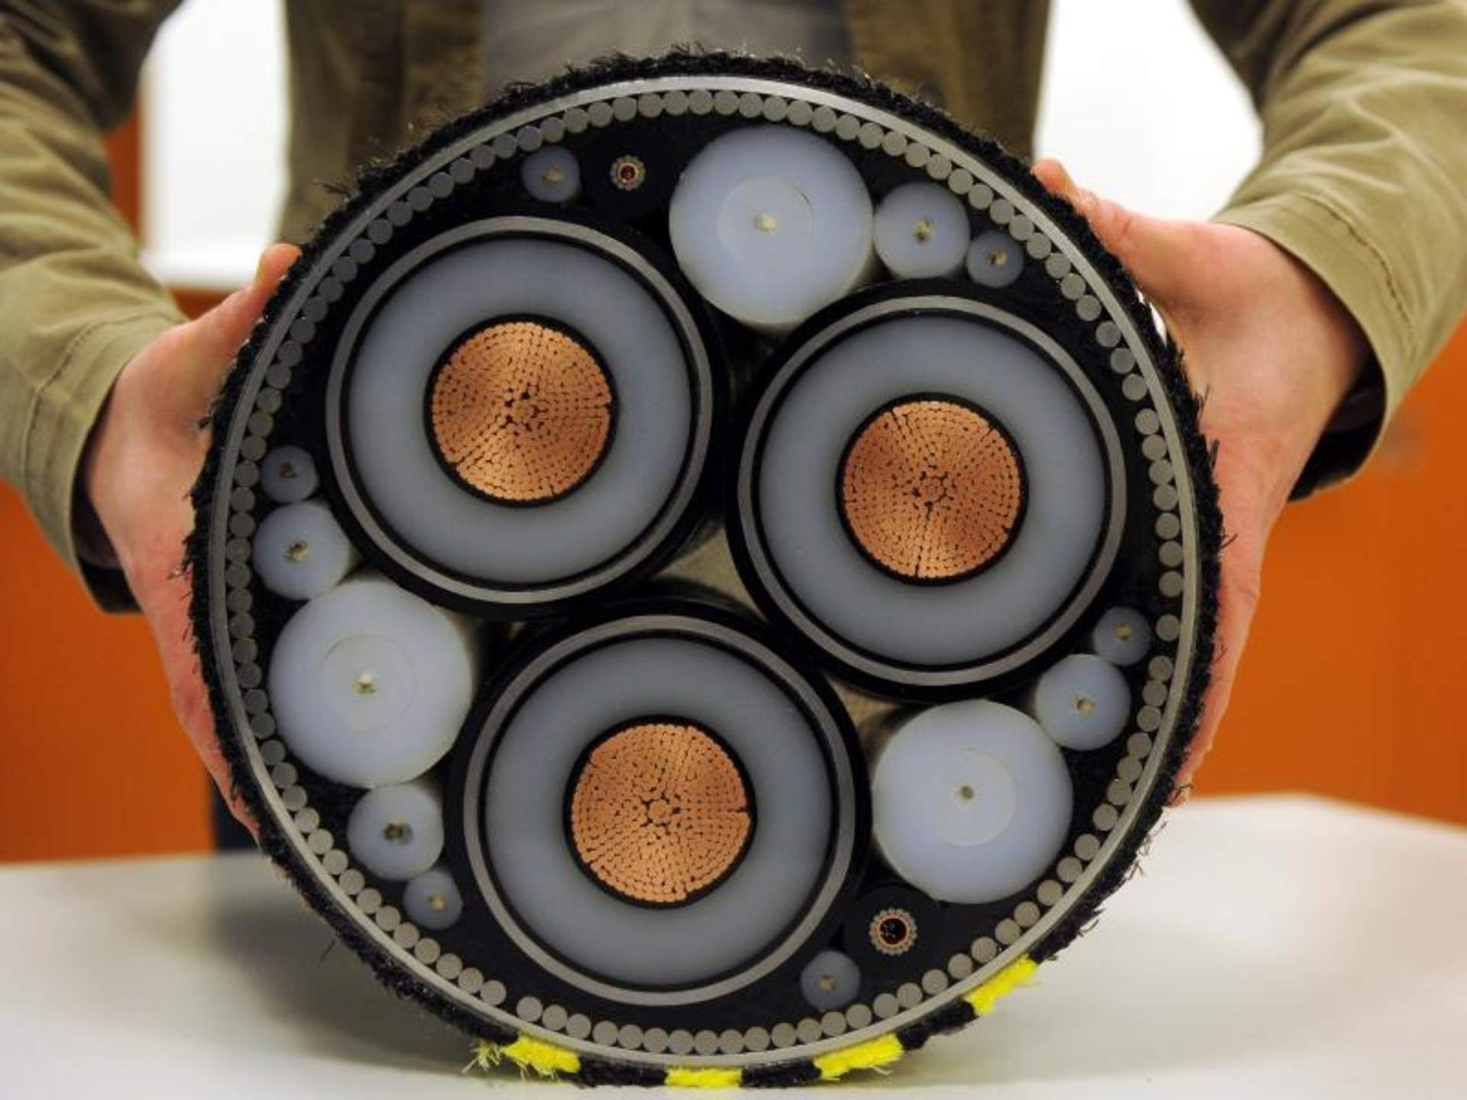

Slide 17
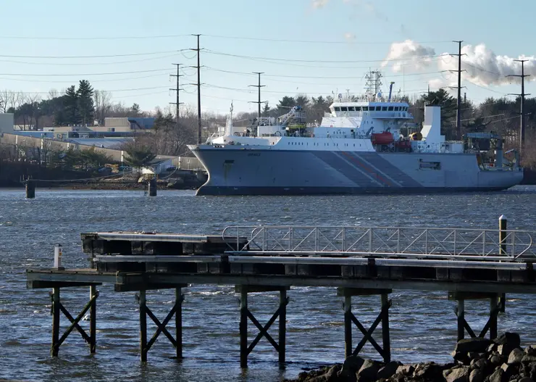

Slide 18
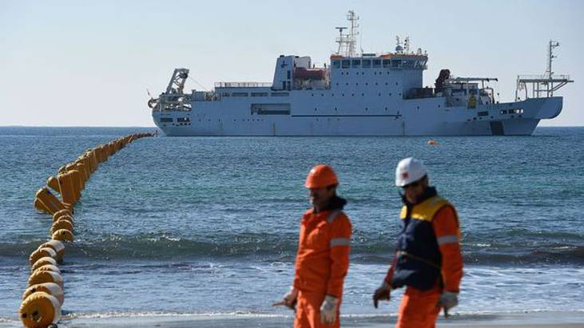

Slide 19
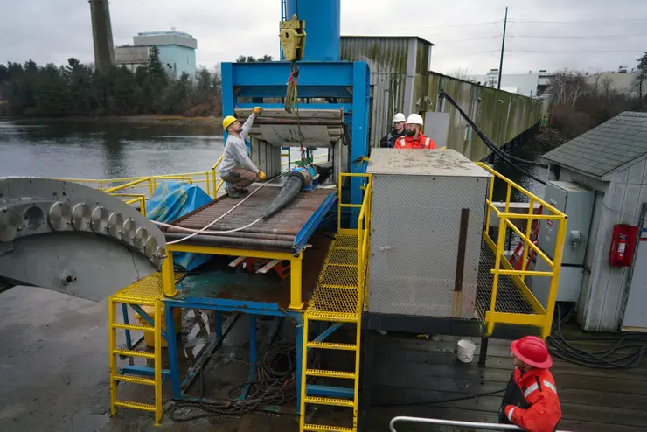

Slide 20
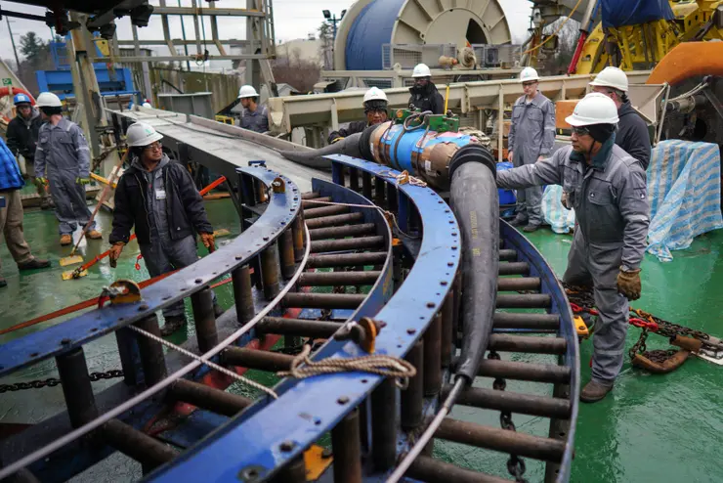

Slide 21
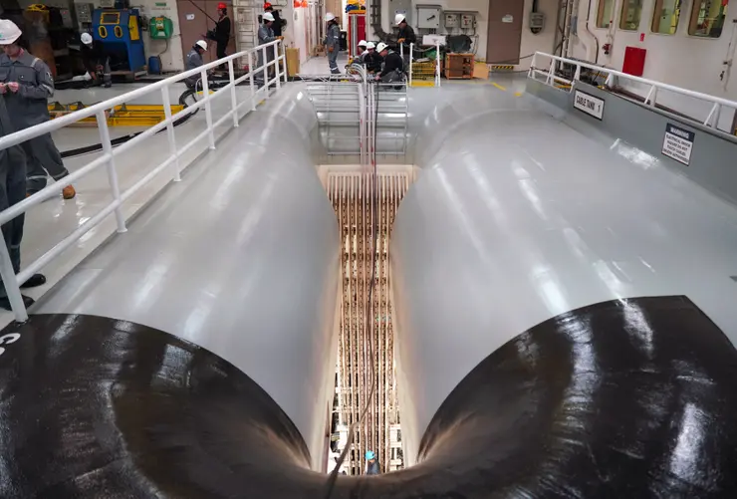

Slide 22
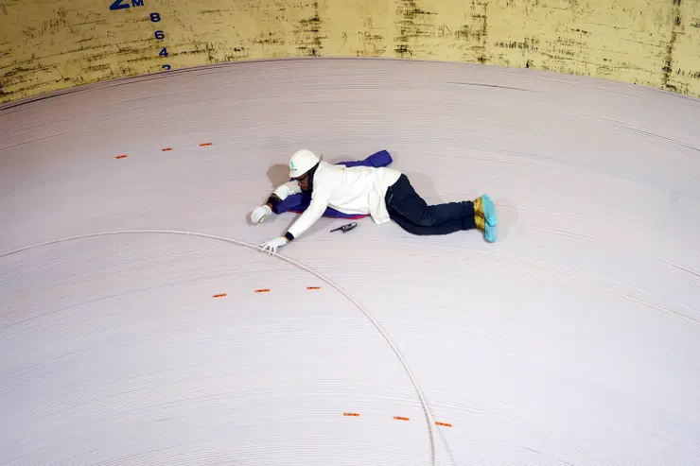
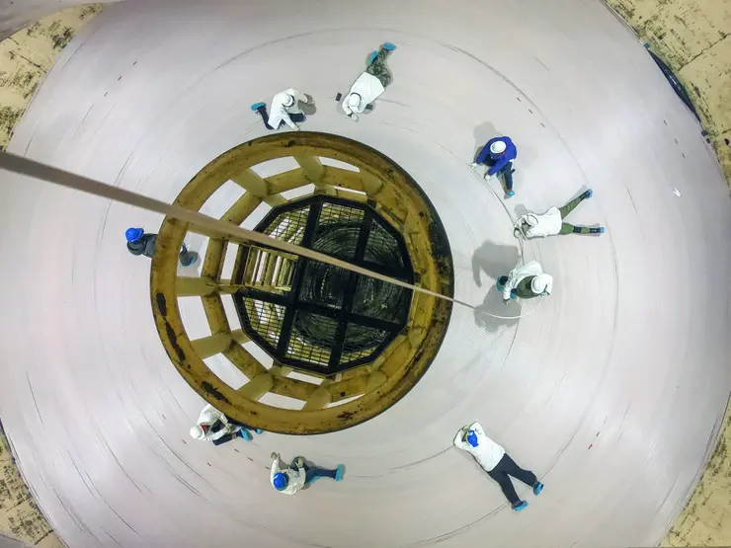

Slide 23
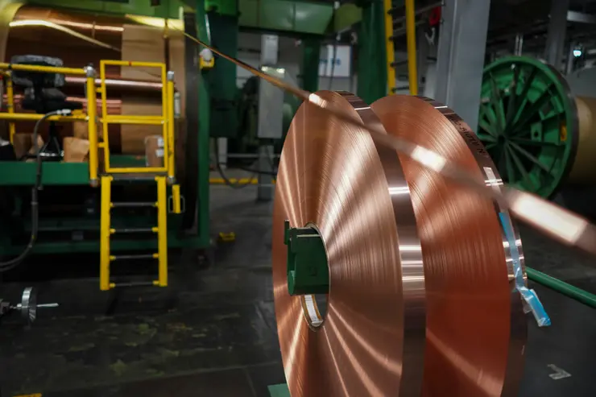

Slide 24
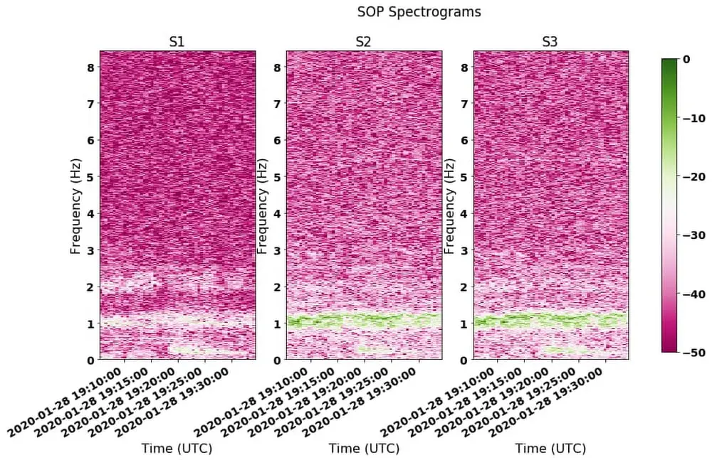
Detección de terremotos
Notes:
Se pueden usar cables submarinos de fibra óptica para detectar terremotos, uno de los primeros en descubrir esta metodología es el meteorólogo Giuseppe Marra. Él es un investigador que se dedica a analizar las conexiones de fibra óptica que unen los relojes atómicos. Estos cables subterráneos suelen registrar ruido, como por ejemplo el de vibraciones generadas por el tráfico situado encima de ellos, pero al analizar los datos de octubre de 2016 se topó con una anomalía. Al estudiar la fecha del evento se percató que las métricas coincidían con un terremoto de una magnitud similar a uno que sucedido en el centro de Italia durante ese mes. Fue entonces cuando se dio cuenta que los cables de fibra óptica podrían operar como sismógrafos. Lo cual fue cierto y es bastante simple, consiste en el análisis de pulsos de luz que se lanzan junto con el resto de señales a través de la fibra midiendo los tiempos que tardan en llegar de un extremo al otro, analizando las minúsculas distorsiones que pueden sufrir por el camino vamos a poder detectar si se han producido movimientos físicos en el cable.

Slide 25
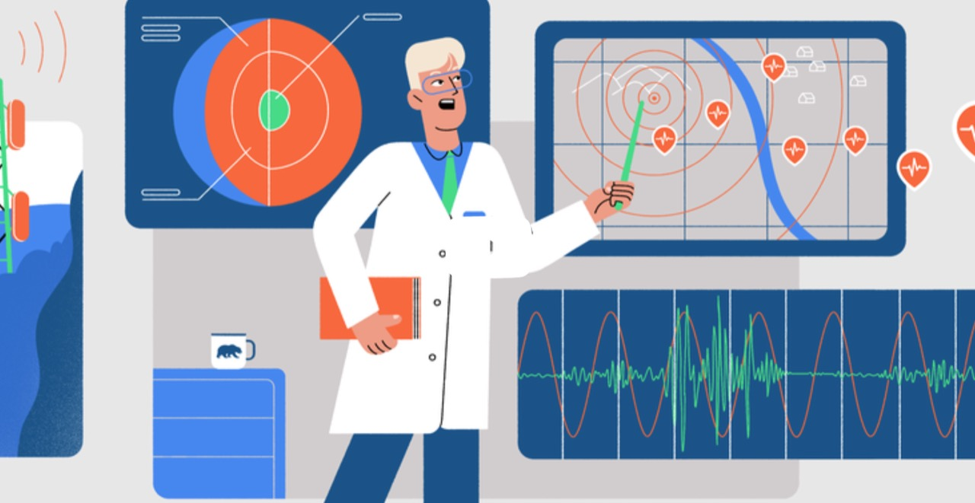
Quienes actualmente experimentan con esta metodología?
Notes:
Google ha sido uno de los pioneros en esta metodología, ha hecho pruebas con 14 cables que llegan a cientos puntos de presencia de la nube en Google Cloud.
Durante 2019 Google ya monitorizó estos cables y detectó un terremoto de magnitud que se produjo en la zona de Jamaica, a unos 1.500 km de los cables. A este le siguieron otro de en el océano Pacífico e incluso uno de los más pequeño y difícil de detectar, en Chile, a 30 km de uno de los cables de maginitud de 4.5.

Slide 26
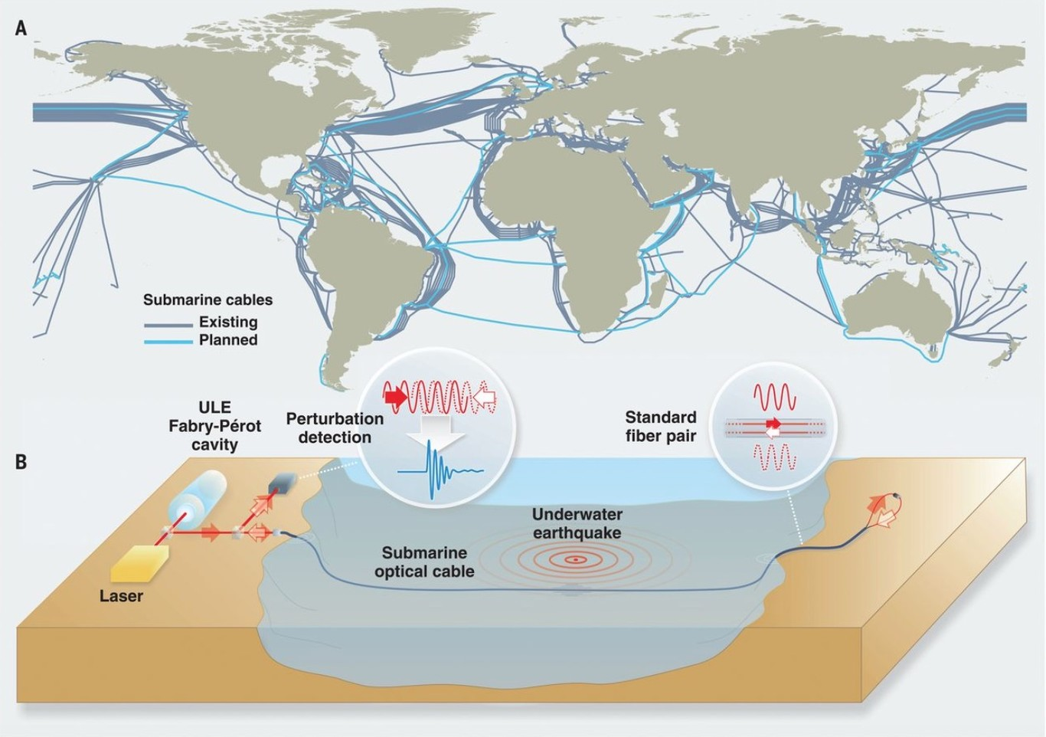
No solo terremotos!!
también movimientos de placas
Notes:
Además de detectar los terremotos, los cables también pueden detectar los movimientos en las placas tectónicos. Estos movimientos a veces generan maremotos, pero lo más interesante es que el sistema puede detectar “cambios de presión” en el propio océano. Como las olas de los maremotos se mueven a mas de 800km de la costa, si se detectan a tiempo, hay más margen para alertar a quienes viven cerca de las costas para evacuar en caso de peligro.

Slide 27
Conclusión
Existe conectividad a nivel mundial mediante enlaces submarinos con una gran oferta de ancho de banda
La introducción de la tecnología WDM ha significado un avance extraordinario en las redes permitiendo la reducción de costos de transmisión.
La utilización de amplificación han permitido aumentar las distancias que pueden recorrer las fibras.
La existencia de la fibra óptica como medio de transmisión internacional permitirá ir dando los pasos necesarios hacia una red totalmente óptica.
La necesidad de comunicarse del ser humano es tan grande, que continuamente se está intentando mejorar las estructuras para aumentar la capacidad de los canales.

Slide 28
GRACIAS

